Slide 1
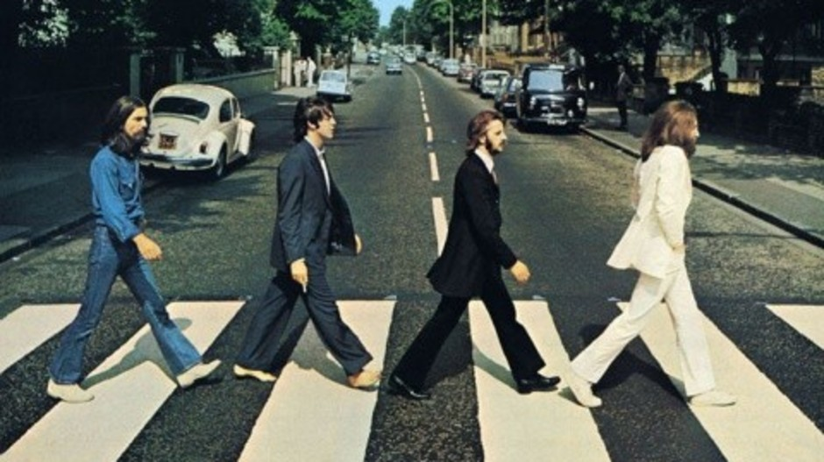
Herhaling Massacultuur
POPMUZIEK

Slide 2
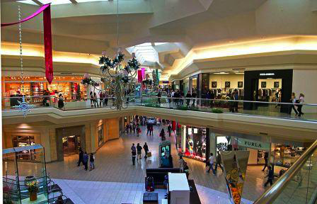
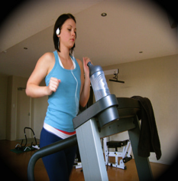
Overal muziek nu!

Slide 3
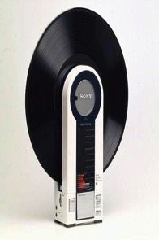
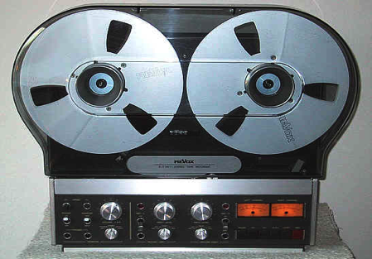
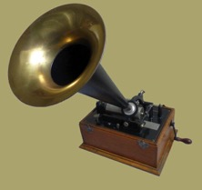
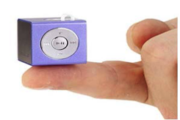
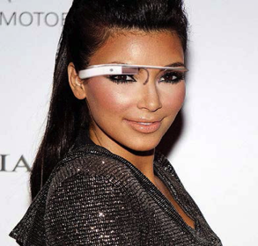
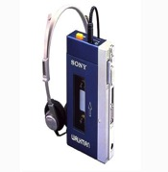
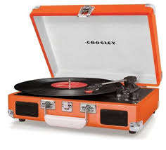
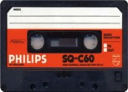

Slide 4
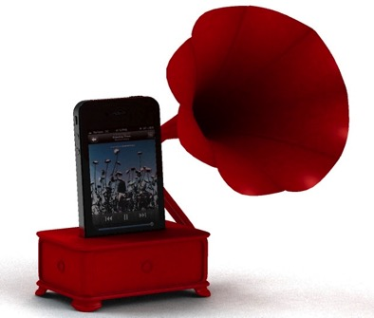

Slide 5
Allerlei muziek

Slide 6
Muziek in de Massacultuur
Altijd en overal muziek Niet meer gericht op bijzondere gebeurtenissen Uit de context gehaald
Gebruikt als verpozing / vermaak / vluchtmiddel
Muziek is handelswaar geworden
Maar ook: Toegankelijk / voor ieder bereikbaar Veel keuze / voor elk wat wils

Slide 7
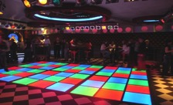
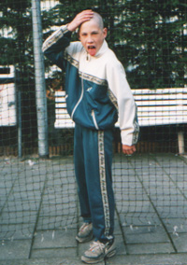
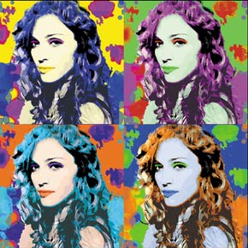
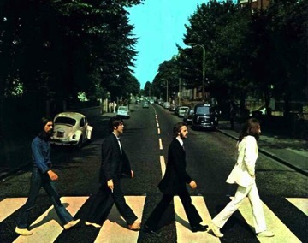
Popcultuur
Televise en radio
Ontstaan jongerencultuur
Interessante doelgroep
Eigen kleding en dans
Subculturen

Slide 8
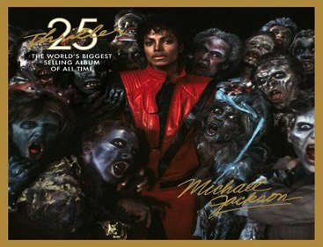
Ontstaan videoclip
Gebruik media en reclame
Cultuur en trends wereldwijd
Wereld is gemakkelijk bereikbaar
Imago artiest belangrijk

Slide 9
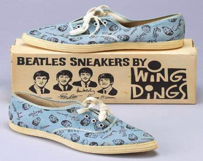
Sterrendom en fans

Slide 11
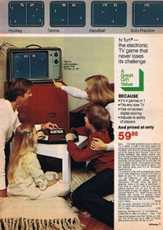
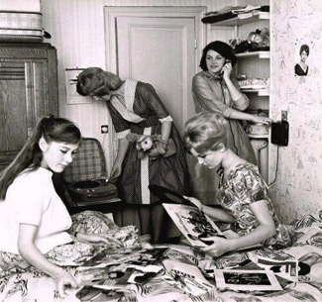
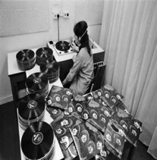
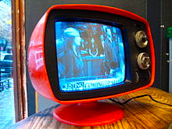
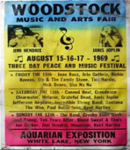
Tijdsbeeld belangrijk!

Slide 12
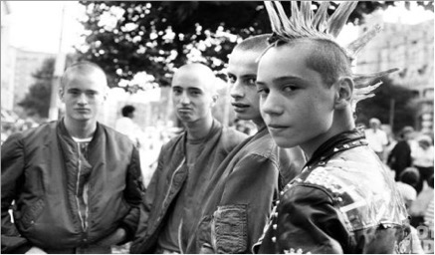
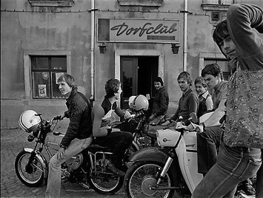
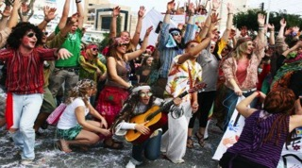
Jongerencultuur en subcultuur
https://www.youtube.com/watch?v=xX7s_px1ED4

Slide 13
Opkomst jongerencultuur eind jaren 50
Wederopbouw – weinig afleiding voor jongeren
Opkomst consumptiemaatschappij
Oude instituten: kerk, staat, ouders, school verliezen gezag
Meer vrije tijd en geld te besteden
Normen en waarden veranderen
Meer onderwijs zorgt voor kritischer blik op samenleving

Slide 14
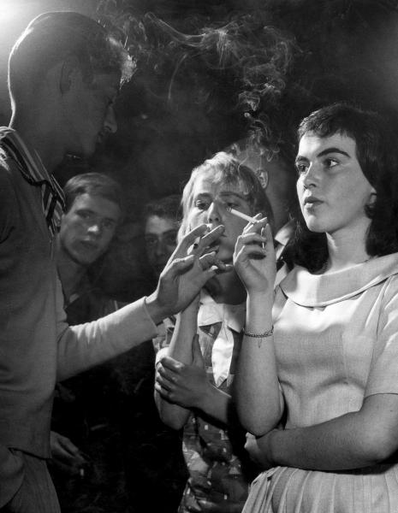
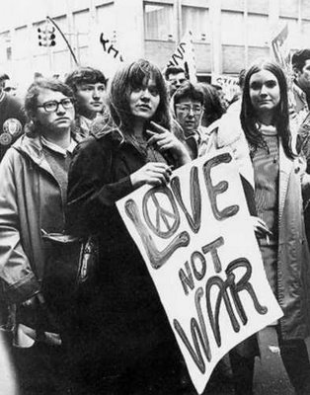
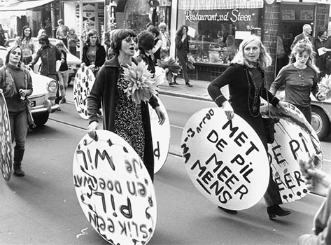

Slide 15
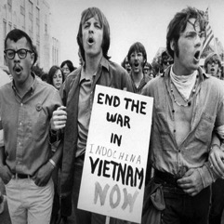
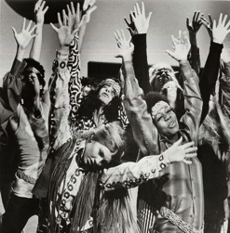
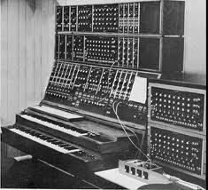
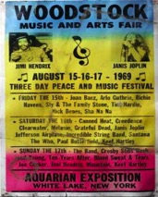
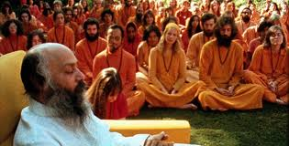
Free your mind and the rest will follow....
Inspiratiebronnen eind jaren ‘60
Drugs
Oosterse mystiek
Politieke stellingname
Sound en (aparte) instrumenten (experimenteren)
https://www.youtube.com/watch?v=t79aI-I6ucA

Slide 16
Shockeren

Slide 17
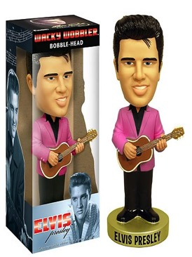
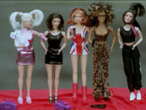
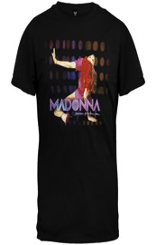
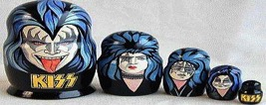
Merchandise

Slide 18
NU -HERGEBRUIK
Plakken, knippen, citeren en lenen zijn post-moderne begrippen. Gereedschap van postmoderne popartiest: sampler
Origineel 1957
https://www.youtube.com/watch?v=Mrd14PxaUco
Hit 2009
https://www.youtube.com/watch?v=6vwNcNOTVzY

Slide 19
Ander voorbeeld
Origineel 1981
https://www.youtube.com/watch?v=QYHxGBH6o4M
Hit 1990
https://www.youtube.com/watch?v=NyEE0qpfeig

Slide 20
Origineel:
https://www.youtube.com/watch?v=a01QQZyl-_I
Hit:
https://www.youtube.com/watch?v=rog8ou-ZepE

Slide 21
Crossover
Welke stijlen zijn gecombineerd?

Slide 22
Verschil samples gebruiken of cover maken?
Origineel:
https://www.youtube.com/watch?v=vZYbEL06lEU
Cover:
https://www.youtube.com/watch?v=hgHtIPv4L4s

Slide 23
???
http://www.youtube.com/watch?v=Ky5_WeQWfeY
https://www.youtube.com/watch?v=kl1hgXfX5-U
http://www.youtube.com/watch?v=Yeau6MzKpUI
http://www.youtube.com/watch?v=kT3kCVFFLNg
http://www.youtube.com/watch?v=14S_s2epMaA
https://www.youtube.com/watch?v=t4LWIP7SAjY
https://www.youtube.com/watch?v=rKTUAESacQM
http://www.whosampled.com/sample/100/Sugarhill-Gang-Rapper's-Delight-Chic-Good-Times/
Notes:
http://www.whosampled.com/sample/100/Sugarhill-Gang-Rapper's-Delight-Chic-Good-Times/

